Slide 1

现代数据库系统
规范化理论
彭煜玮
ywpeng@whu.edu.cn
珞珈图腾数据库实验室
2025.9.1

Slide 2

01
函数依赖、范式、规范化
目录
CONTENTS
02
关系规范化理论
03
分解算法

Slide 3
01
PART
函数依赖、范式、规范化

Slide 4
关系模式的形式化定义
关系模式由五部分组成，即它是一个五元组：
R(U, D, DOM, F)
R： 关系名
U： 组成该关系的属性名集合
D： 属性组U中属性所来自的域
DOM： 属性向域的映象集合
F： 属性间数据的依赖关系集合
关系：
对关系模式 R<U, F>，当且仅当U上的一个关系r满足F时，称r为关系模式 R<U, F>的一个关系。

Slide 5
怎样做好关系数据库的设计？
一个基本的问题：给出一组数据，如何构造一个合适的数据模式？
例如：对关系模型，给了一组数据，应该构造几个关系？每个关系由哪些属性组成？……
这就是数据库逻辑设计问题
网状、层次模型的数据库设计，主要凭设计者的经验直观地选择和确定实体集、属性以及实体间的联系。哪些实体应该合并或分解以及如何合并和分解、每个实体中应该包括哪些属性为宜、属性间的联系如何确定和处理等一系列问题的解决是没有什么固定规则和理论可循的。

Slide 6
怎样做好关系数据库的设计？
关系数据库的设计是借助近代数学工具而提出来的，形成了一整套定义、公理、定理及各种实用算法，产生了确定、评价关系数据库模式的好方法。
关系数据库的规范化理论
——数据库逻辑设计的有力工具
要考虑的几个问题：
● 为什么要规范化？ 不合理性？判断？
● 怎样规范化？如何处理？
● 规范化到什么程度后最合适？
这就是本章的主题
本节首先用一个例子来说明对关系模式为什么要规范化，
不经过规范化会产生什么样的结果。

Slide 7
关系模式实例
【例】假设有学生关系模式
S(SNO,SNAME,CLASS,CNO,TNO,TNAME,TAGE,ADDRESS,GRADE)
其中，SNO-学号、SNAME-学生姓名、CLASS-班级、CNO—课程号、 TNO-教师号、TNAME-教师姓名、TAGE-教师年龄、ADDRESS-教师地址、GRADE-成绩。
SNO | SNAME | CLASS | CNO | TNO | TNAME | TAGE | ADDRESS | GRADE
S1 | 刘力 | 200101 | C1 | T1 | 周文军 | 38 | A1 | 78
S1 | 刘力 | 200101 | C2 | T2 | 曹立新 | 27 | A1 | 64
S2 | 李军 | 200101 | C1 | T1 | 周文军 | 38 | A1 | 85
S2 | 李军 | 200101 | C2 | T2 | 曹立新 | 27 | A1 | 62
S2 | 李军 | 200101 | C3 | T3 | 罗晓丽 | 52 | A2 | 85
S3 | 王林 | 200102 | C1 | T1 | 周文军 | 38 | A1 | 72
S3 | 王林 | 200102 | C3 | T3 | 罗晓丽 | 52 | A2 | 93
S4 | 沈国立 | 200102 | C2 | T2 | 曹立新 | 27 | A1 | 72
S4 | 沈国立 | 200102 | C3 | T3 | 罗晓丽 | 52 | A1 | 66
S4 | 沈国立 | 200102 | C4 | T1 | 周文军 | 38 | A1 | 73

Slide 8
实例存在的问题
（1）数据冗余度高。
SNAME、CLASS、TNO、TNAME、TAGE、ADDRESS重复存储多次。
（2）数据修改复杂。容易造成数据的不一致性。
（3）插入异常。
插入异常是指应该插入到数据库中的数据不能执行插入操作的情形。
关系S的主键：
（SNO，CNO）
从在SNO、CNO、和(SNO,CNO)上出现NULL值去分析。
注意：当一个元组在主键的属性上部分或全部为空时，该元组不能插入到关系中。（实体完整性）

Slide 9
实例存在的问题
4．删除异常。
删除异常是指不应该删去的数据被删去的情形。
例如：选修某门课的所有学生都退选时，删除相关元组，会丢失该课程老师的信息。
原因？ 关系存在多余的数据依赖或不够规范
解决：关系模式分解（关系规范化）
分解为 ST(SNO，SNAME，CLASS)
CT(CNO,TNO)
TA(TNO,TNAME,TAGE,ADDRESS)
SC(SNO,CNO,GRADE)
最优？例如查询教某一门课的教师的地址。
两类联系：数据模型，数据依赖(函数依赖、多值依赖)

Slide 10
函数依赖
属性全集
设：R(A1,A2,…,An)=R( U )
定义：
① 函数依赖：设R(U)是属性集U上的关系模式，X,Y是U的子集，r是R的任一具体关系，如果对r的任意两个元组s,t，由s[X]=t[X]，能导致s[Y]=t[Y]，则称X函数决定Y，或Y函数依赖于X，记作 X→Y 。
② 函数依赖：若R的任意关系有：对X中的每个属性值，在Y中都有惟一的值与之对应，则称X函数决定Y，或Y函数依赖于X，记作 X→Y 。
注意：(1)R的一切关系均要满足的约束条件 (2)语义范畴

Slide 11
函数依赖实例
【例】指出下列关系R(A,B,C,D)中的函数依赖。
A | B | C | D
a1 | b1 | c1 | d1
a1 | b1 | c1 | d2
a1 | b1 | c1 | d3
a1 | b1 | c1 | d4
a2 | b2 | c5 | d1
a2 | b2 | c5 | d2
a3 | b3 | c4 | d2
a4 | b4 | c2 | d2
a5 | b4 | c2 | d4
a6 | b5 | c2 | d5
A→B, A→C, B→C,
(A,D)→B, (A,D)→C,
(B,D)→A, (B,D)→C,
……

Slide 12
函数依赖与属性间关系
一般，函数依赖与属性间的关系有：
若X，Y是1:1关系，
则存在 X → Y、Y → X 。
若X，Y是m:1关系，
则存在 X → Y但 Y ↛ X。
若X，Y是m:n关系，
则X，Y间不存在函数依赖关系。
不严格地讲，函数依赖指的是一组属性值唯一决定另一组属性值的这种数据依赖。
如：学生关系中，当学号确定后，其姓名也就唯一确定了。
选课关系中，当学号和课程号确定后，其成绩也就唯一确定了。

Slide 13
函数依赖实例
【例】试指出学生关系S(SNO，SNAME，CLASS，CNO，TNO,TNAME，TAGE，ADDRESS，GRADE)中存在的函数依赖关系。
SNO→SNAME（每个学号只能有一个学生姓名）
SNO→CLASS（每个学号只能有一个班级）
TNO→TNAME（每个教师只能有一个姓名）
TNO→TAGE（每个教师只能有一个年龄）
TNO→ADDRESS（每个教师只能有一个地址）
(SNO，CNO)→GRADE（每个学生学习一门课只能有一个成绩）
CNO→TNO（设每门课程只有一个教师任教，而一个教师可教多门课程，见CT表）
(SNO，CNO)→SNAME、(SNO，CNO)→CLASS、(SNO，CNO)→TNO、
(SNO，CNO)→TNAME、(SNO，CNO)→TAGE、(SNO，CNO)→ADDRESS

Slide 14
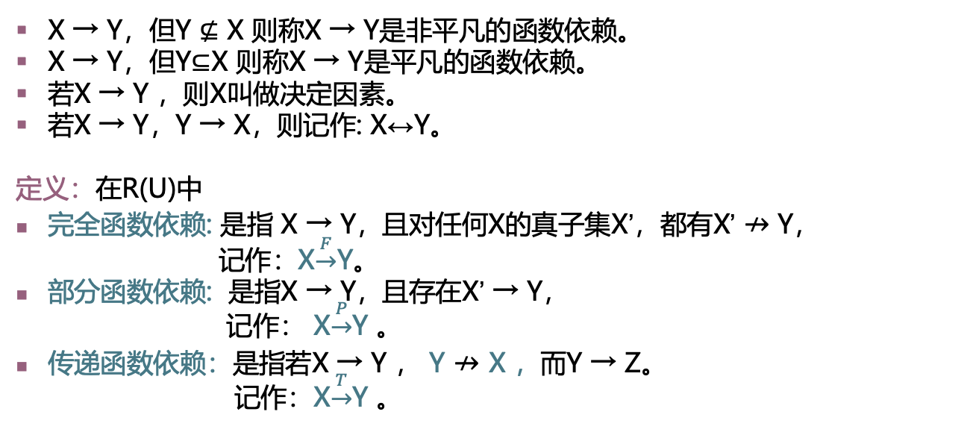
函数依赖的术语与记号
X → Y，但Y ⊈ X 则称X → Y是非平凡的函数依赖。
X → Y，但Y⊆X 则称X → Y是平凡的函数依赖。
若X → Y ，则X叫做决定因素。
若X → Y，Y → X，则记作: X↔︎Y。
定义：在R(U)中
完全函数依赖: 是指 X → Y，且对任何X的真子集X’，都有X’ ↛ Y， 记作：X$\underset{→}{F}$Y。
部分函数依赖: 是指X → Y，且存在X’ → Y， 记作： X$\underset{→}{P}$Y 。
传递函数依赖：是指若X → Y ， Y ↛ X ，而Y → Z。 记作：X$\underset{→}{T}$Y 。

Slide 15
关系模式中的函数依赖
【例】试指出学生关系S中存在的完全函数依赖、部分函数依赖、传递函数依赖。
解：
左部为单属性的函数依赖一定是完全函数依赖，所以
SNO→SNAME，SNO→CLASS， TNO→TNAME， TNO→TAGE，
TNO→ADDRESS，CNO→TNO都是完全函数依赖。
(SNO，CNO)→GRADE 是一个完全函数依赖，因为SNO↛GRADE，CNO↛GRADE。
(SNO，CNO)→SNAME，(SNO，CNO)→CLASS，
(SNO，CNO)→TNO， (SNO，CNO)→TNAME，(SNO，CNO)→TAGE，
(SNO，CNO)→ADDRESS都是部分函数依赖，因为SNO→SNAME，SNO→CLASS，CNO→TNO，CNO→TNAME，CNO→TAGE，CNO→ADDRESS。
因为CNO→TNO，TNO↛CNO，TNO→TNAME，所以CNO→TNAME是一个传递函数依赖。类似地， CNO→TAGE、CNO→ADDRESS也是传递函数依赖。

Slide 16
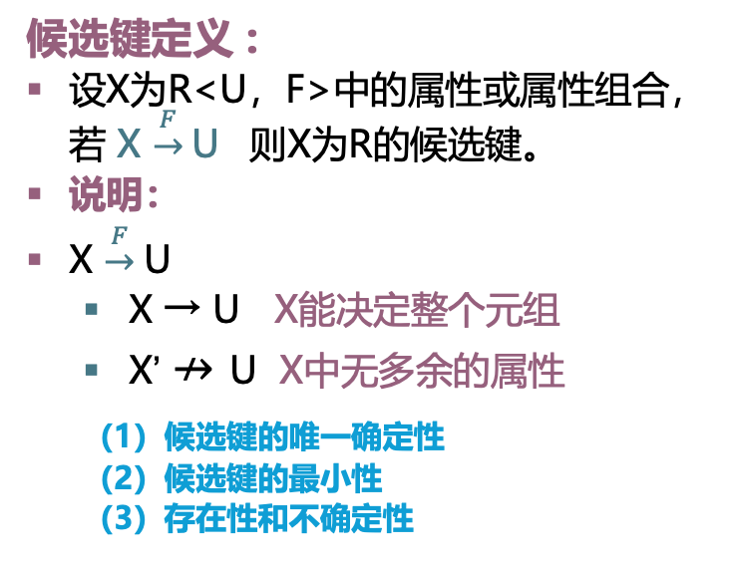
函数依赖与键
主键
主属性: 侯选键中的属性
非主属性
全码：整个属性组为关键字
候选键定义 :
设X为R<U，F>中的属性或属性组合，若 X $\underset{→}{F}$U 则X为R的候选键。
说明：
X $\underset{→}{F}$U
X → U X能决定整个元组
X’ ↛ U X中无多余的属性
（1）候选键的唯一确定性
（2）候选键的最小性
（3）存在性和不确定性
【例】关系模式 R（P，W，A）
演奏者
作品
听众
（P，W，A）是R的全键。
注意：
一般来讲，全键是没有什么实际意义的。主键包含的属性应尽可能少为好。

Slide 17
键的实例
【例】试指出下列关系R中的侯选键、主属性和非主属性。
A | D | E
a1 | d1 | e2
a2 | d6 | e2
a3 | d4 | e3
a4 | d4 | e4
【解】关系R的侯选键为：A、(D,E)
关系R的主属性为：A，D，E
关系R的非主属性：无

Slide 18
关系模式的规范化
目的
为了使数据库设计的方法走向完备，人们研究了规范化理论。
范式
在关系数据库中，将满足不同要求的关系等级称为范式。
关系符合某个范式，是指该关系满足某些确定的约束条件，从而具有一定的性质。
可将范式这个概念理解成符合某一级别的关系模式的集合，则R为几范式就可以写成R ∈xNF。
规范化
把一个低一级范式的关系模式通过模式分解转化为若干个高一级的关系模式的过程。
本节讨论下述问题：
如何根据关系模式属性间的数据依赖情况来判断它是否具有某些不合适的性质？
如何将具有不合适性质的关系模式转换为更合适的形式？

Slide 19
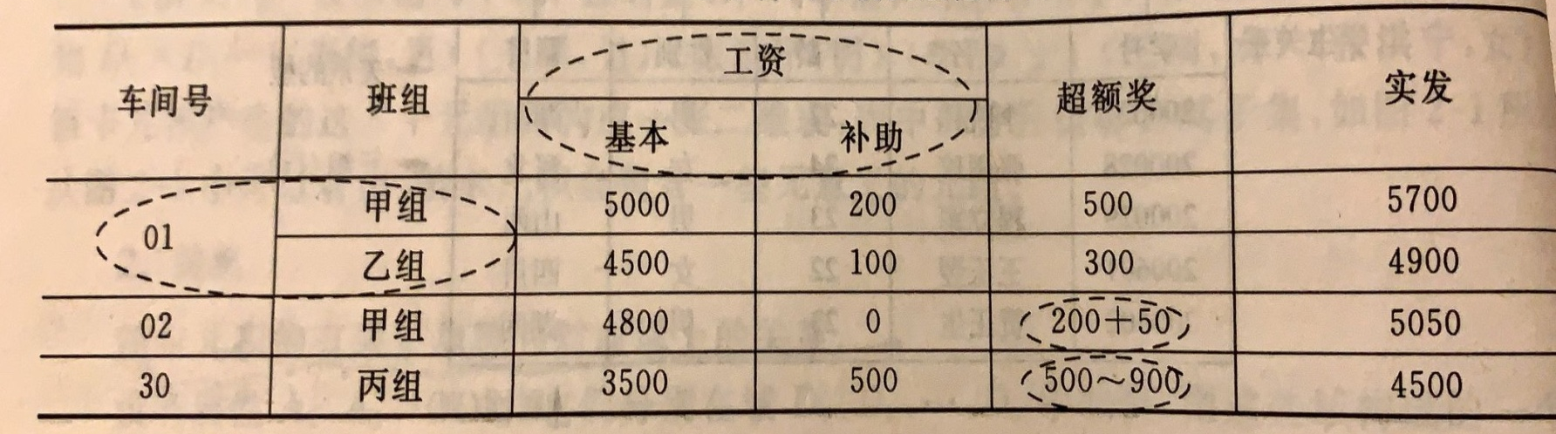
范式
函数依赖与基础范式
关系的规范化是将一个低级范式的关系模式，通过关系模式的分解转换为若干个高级范式的过程。
第一范式：1NF
定义: 若R的每个属性值都是不可再分的最小数据单元，则R∈1NF。
从型上看：不存在嵌套结构
从值上看，不存在重复组、表达式
非1NF的例： 右表
1NF是关系模式的最低要求。
【例】学生关系S是1NF关系，但它存在很多问题。

Slide 20
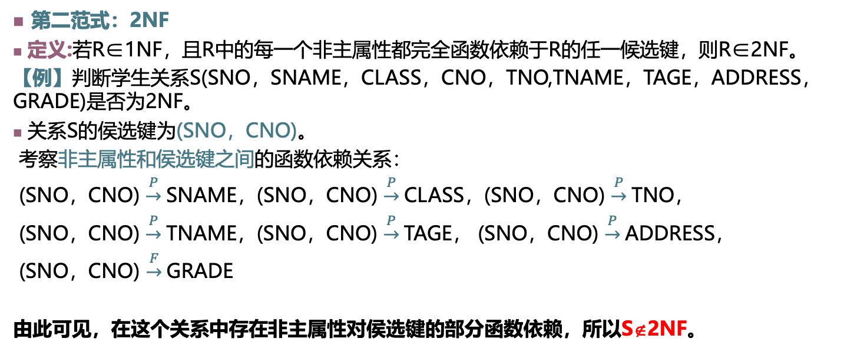
第二范式
第二范式：2NF
定义:若R∈1NF，且R中的每一个非主属性都完全函数依赖于R的任一候选键，则R∈2NF。
【例】判断学生关系S(SNO，SNAME，CLASS，CNO，TNO,TNAME，TAGE，ADDRESS，GRADE)是否为2NF。
关系S的侯选键为(SNO，CNO)。
考察非主属性和侯选键之间的函数依赖关系：
(SNO，CNO) $\underset{→}{P}$SNAME，(SNO，CNO) $\underset{→}{P}$CLASS，(SNO，CNO) $\underset{→}{P}$TNO，
(SNO，CNO) $\underset{→}{P}$TNAME，(SNO，CNO) $\underset{→}{P}$TAGE， (SNO，CNO) $\underset{→}{P}$ADDRESS，
(SNO，CNO) $\underset{→}{F}$GRADE
由此可见，在这个关系中存在非主属性对侯选键的部分函数依赖，所以S∉2NF。

Slide 21
规范为2NF
分解为2NF的方法：
将非主属性和侯选键之间满足部分函数依赖和满足完全函数依赖的属性分解到不同的关系中。
关系S分解为三个关系：
ST(SNO，SNAME，CLASS)（只依赖SNO的属性分解到一个子模式中）
CTA(CNO，TNO，TNAME，TAGE，ADDRESS) （只依赖CNO的属性分解到另一个子模式中）
SC(SNO，CNO，GRADE) （完全函数依赖于候选键的属性分解到第三个子模式中）
分解后，关系ST、CTA和SC都为2NF。
结论：若关系R的侯选键是单属性的，则R必定是2NF。

Slide 22
进一步规范的需求
达到2NF的关系仍然可能存在问题。
例如，在关系CTA (CNO，TNO，TNAME，TAGE，ADDRESS)中还存在以下问题：
（1）数据冗余。一个教师承担多门课程时，教师的姓名、年龄、地址要重复存储。
（2）修改复杂。一个教师更换地址时，必须修改相关的多个元组。
（3）插入异常。一个新教师报到，需将其有关数据插入到CTA关系中，但该教师暂时还未承担任何教学任务，则因缺键CNO值而不能进行插入操作。
（4）删除异常。删除某门课程时，会丢失该课程任课教师的姓名、年龄和地址信息。

Slide 23
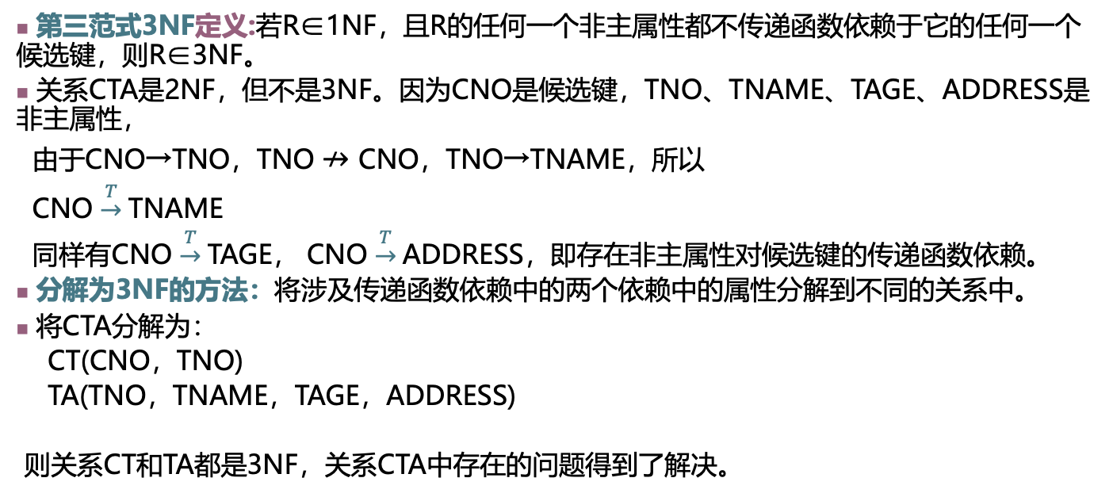
第三范式
第三范式3NF定义:若R∈1NF，且R的任何一个非主属性都不传递函数依赖于它的任何一个候选键，则R∈3NF。
关系CTA是2NF，但不是3NF。因为CNO是候选键，TNO、TNAME、TAGE、ADDRESS是非主属性，
由于CNO→TNO，TNO ↛ CNO，TNO→TNAME，所以
CNO $\underset{→}{T}$TNAME
同样有CNO $\underset{→}{T}$TAGE， CNO $\underset{→}{T}$ADDRESS，即存在非主属性对候选键的传递函数依赖。
分解为3NF的方法：将涉及传递函数依赖中的两个依赖中的属性分解到不同的关系中。
将CTA分解为：
CT(CNO，TNO)
TA(TNO，TNAME，TAGE，ADDRESS)
则关系CT和TA都是3NF，关系CTA中存在的问题得到了解决。

Slide 24
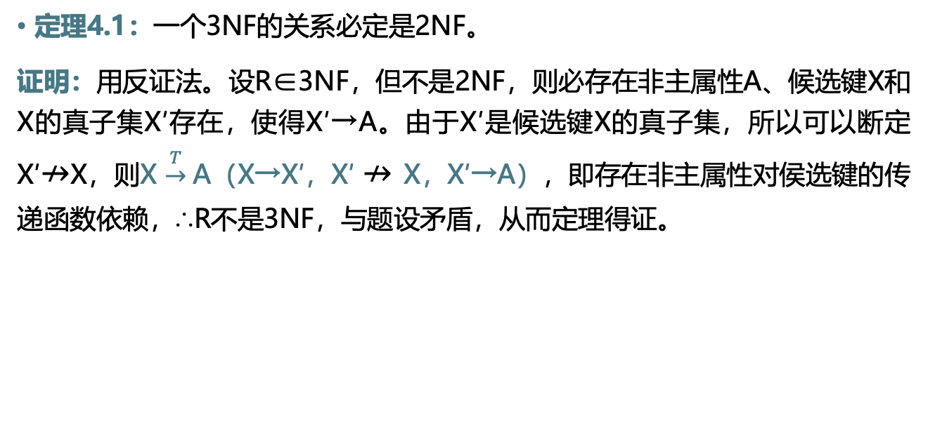
2NF和3NF
定理4.1：一个3NF的关系必定是2NF。
证明：用反证法。设R∈3NF，但不是2NF，则必存在非主属性A、候选键X和X的真子集X′存在，使得X′→A。由于X′是候选键X的真子集，所以可以断定X′↛X，则X $\underset{→}{T}$A（X→X′，X′ ↛ X，X′→A），即存在非主属性对侯选键的传递函数依赖，∴R不是3NF，与题设矛盾，从而定理得证。

Slide 25
进一步规范的需求
达到3NF的关系仍然可能存在问题。
【例】如果假定：每一学生可选修多门课程，一门课程可由多个学生选修，每一课程可有多个教师任教，但每个教师只能承担一门课程。判断下列给出的关系SCT(SNO，CNAME，TNAME) 最高属于第几范式？并分析该模式存在的问题。
F={TNAME→CNAME, (SNO,CNAME)→TNAME, (SNO,TNAME)→CNAME}
关系SCT的侯选键：(SNO，CNAME)和(SNO，TNAME)
非主属性：无 （SCT至少是一个3NF关系)
结论：若关系R的所有属性都是主属性，则R必定是3NF。
SNO | CNAME | TNAME
s1 | 英语 | 王平
s1 | 数学 | 刘红
s2 | 物理 | 高志强
s2 | 英语 | 陈进
s3 | 英语 | 王平

Slide 26
3NF还可能存在的问题
在关系SCT中还存在以下问题：
插入异常。例如，一个新课程和任课教师的数据，在没有学生选课时不能插入数据库。
删除异常。例如，删除某门课的所有选课记录，会丢失课程与教师的数据。

Slide 27
BCNF
BCNF 定义: 关系模式R<U，F>∈1NF。若函数依赖集合F中的所有函数依赖X→Y（Y⊈X）的左部都包含R的任一侯选键，则R∈BCNF。
定理4.2：一个BCNF的关系必定是3NF。
证明：用反证法。设R是一个BCNF，但不是3NF，则必存在非主属性A和候选键X以及属性集Y，使得X→Y，Y ↛ X ，Y→A，这就是说Y不可能包含R的键，但Y→A却成立。根据BCNF定义，R不是BCNF，与题设矛盾，从而定理得证。

Slide 28
分解为BCNF
在关系SCT(SNO，CNAME，TNAME)中，因为TNAME→CNAME，其左部未包含该关系的任一侯选键，所以它不是BCNF。因此，SCT∈3NF。
解决：关系模式分解。
SCT可分解为SC(SNO，CNMAE)和CT(CNAME，TNAME)，它们都是BCNF。
结论：任何的二元关系必定是BCNF。
证明:
设有关系R(A,B),则属性A,B间可能存在的函数依赖关系有：
A→B, B ↛ A 候选键为A, R∈BCNF
B→A, A ↛ B 候选键为B, R∈BCNF
A→B, B→A 候选键为A、B, R∈BCNF
A ↛ B, B ↛ A 候选键为(A,B), R∈BCNF

Slide 29
规范化小结
1、规范化的目的
解决 数据冗余、插入异常、删除异常、修改困难 等问题
1NF
2、规范化的基本思想
逐步消除不合适的数据依赖，让一个关系描述一个概念、一个实体或实体间的一种联系。即“一事一地”的模式设计原则。
3、范式
消除非主属性对码的部分函数依赖
消除决定因素非码的非平凡函数依赖
2NF
消除非主属性对码的传递函数依赖
3NF
消除主属性对码的部分和传递函数依赖
BCNF
消除非平凡且非函数依赖的多值依赖
4NF

Slide 30
范式间的关系
规范化的过程
对关系模式分解，把一个低一级关系模式分解成若干个高一级的关系模式。
1NF
2NF
3NF
BCNF
4NF
规范化与操作效率
片面追求高级的模式，会使数据库操作效率降低

Slide 31
02
PART
关系规范化理论

Slide 32
关系规范化理论
上一节给出了范式的定义，并用例子说明了如何确定一个关系模式属于第几范式以及如何把低一级的模式分解成高一级的模式，但都是直观的方法。
本节及下节将从理论上探讨：
如何确定一个关系模式的极小函数依赖集？
如何分解关系模式？
Armstrong公理系统是模式分解算法的理论基础

Slide 33
阿氏公理
函数依赖的逻辑蕴含
提出问题：对于给定的一组函数依赖，要判断另一些函数依赖是否成立？或者说哪些函数依赖是不独立的？
如：对关系模式R有：A → B，B → C。问：A → C是否成立？
定义: 设F是关系模式R<U,F>的函数依赖集，X、Y是R的属性子集，如果从F的函数依赖中能够推出X → Y，则称F逻辑蕴涵X → Y。

Slide 34
阿氏公理
Armstrong公理(阿氏公理)：
对关系模式R<U，F> ，U为全体属性集，F为U上的函数依赖集，有：
A1自反律：若Y⊆X⊆U，则X → Y。
A2增广律：若X → Y，则XZ → YZ。
A3传递律：若X → Y、Y → Z，则X → Z。
说明：
由自反律知，所有平凡函数都是成立的；
增广律说明，在函数依赖两边同时增加相同的属性，函数依赖依然成立；
传递律表明，由满足特征的一对函数依赖，可推出新的函数依赖。

Slide 35
阿氏公理
定理4.3: Armstrong公理是正确的.
证明：设s，t是r的任意两个元组，r是R的任意一个关系。
A1自反律：若Y⊆X ，则X → Y。
若s[x]=t[x]，则在s和t中的x的任何子集也必相等。
∵ Y⊆X，∴ s[y]=t[y]
∴ X → Y。
A2增广律：若X → Y，则XZ → YZ。
若s[xz]=t[xz]，即s[x]s[z]=t[x]t[z]
则 s[x]=t[x] 且 s[z]=t[z]
∵ X → Y， ∴ s[y]=t[y]
∴ s[yz]=s[y]s[z]=t[y]t[z]=t[yz] ∴ XZ → YZ
A3传递律：若X → Y、Y → Z，则 X → Z。
若s[x]=t[x]
∵ X → Y
∴ s[y]=t[y]
又∵ Y → Z
∴ s[z]=t[z]
∴ X → Z。

Slide 36
阿氏公理
公理的推论：
合并规则：若X → Y 、 X → Z，则X → YZ。
分解规则：若X → YZ，则X → Y, X → Z。
伪传递规则：若X → Y 、WY → Z，则WX → Z。
证明：
合并规则：∵ X → Y ∴ X → XY (A2)
又∵ X → Z ∴ XY → YZ (A2)
∴ X → YZ (A3)

Slide 37
阿氏公理
分解规则： ∵ Y⊆YZ ∴ YZ → Y (A1)
又∵ X → YZ(已知） ∴ X → Y (A3)
同理可证X → Z。
伪传递规则：∵ X → Y ∴ WX → WY (A2)
又∵ WY → Z (已知)
∴ WX → Z (A3)
定理4.4: X → A₁A₂…A_{K}成立的充分必要条件是 X → A_{i} 成立。

Slide 38
函数依赖集闭包
有了上述推理规则，对一个给定的函数依赖集F，我们自然希望知道哪些函数依赖可由F推出，哪些不能由F推出，由F能推出的函数依赖有多少等。
函数依赖集闭包
在R<U，F> 中为F所逻辑蕴含的函数依赖全体叫F的闭包，记为：F⁺。
F⁺= { ① F；
② F中推出的非平凡的函数依赖；
③ 平凡的函数依赖：A → ∅、A → A、AB → A….. }

Slide 39
函数依赖集闭包
【例】 有关系模式R(A，B，C)，它的函依赖集
F={A→B，B→C}
计算F的闭包。
解: F⁺={A→B，B→C,
A→C, AC→B, AB→C,
A→A, A→∅, B→ ∅, C→ ∅, B→B, C→C, AB→A, AB→B,
AB→AB, ABC→A, ABC→B, ABC→C……}

Slide 40
属性集闭包
属性集闭包定义:
X_{F}⁺={A|X → A能由F用阿氏公理导出}
X_{F}⁺称为属性集X关于F的闭包。
例：R(A,B,C) F={A → B, B → C}
则 A⁺=ABC B⁺=BC C⁺=C
定理4.5: X→Y能从F中用阿氏公理导出的充要条件是：Y⊆X_{F}⁺
证明：充分性（ Y⊆X_{F}⁺ -> X→Y ∈F⁺ ）
设Y⊆X_{F}⁺ ，并设Y=A₁A₂…A_{n}
由属性闭包定义可知，X → A₁， X → A₂…， X → A_{n}能由阿氏公理导出，再由合并规则得 X → A₁A₂…A_{n}∈F⁺ ，即X → Y∈F⁺ 。
函数依赖集的闭包 是一个（更大的）函数依赖集
属性集的闭包 是一个（更大的）属性集合

Slide 41
属性集闭包
必要性：（ X→Y∈F⁺ 推出 Y⊆X_{F}⁺ ）
设X → Y能由阿氏公理导出。Y=A₁A₂…A_{n}
由分解规则得： X → A₁，X → A₂ …，X → A_{n} ∈F⁺
由X⁺ 的定义可知，A_{i}⊆X_{F}⁺ (i=1,2,…,n)
即Y⊆X_{F}⁺ 。

Slide 42
属性集闭包
属性闭包的计算
算法: 求属性集X关于F的闭包X_{F}⁺(X⁺)。
简化算法：
设 R<U，F>，A为U中属性(集)。
(1) X⁽⁰⁾=X
(2) X^{(i+1)}=X^{(i)}∪A
其中：对F中任一个Y → A ，且Y⊆X^{(i)}；
求得X^{(i+1)} 后，对Y → A 做删除标记。
(3) 若X^{(i+1)}=X^{(i)} 或 X^{(i+1)} =U则结束，否则转(2)。

Slide 43
属性集闭包
【例】设有关系模式R<U,F>，其中U={A,B,C,D,E,I}，
F={A→D，AB→E，BI→E，CD→I，E→C}
计算(AE)⁺
解:(AE)⁰=AE
(AE)¹=AE∪D=AED (选A→D)
(AE)²=AED∪C=AEDC (选E→C)
(AE)³=AEDC∪I=AEDCI (选CD→I)
(AE)⁴=AEDCI (没有左部是(AE)³子集且未使用过的函数依赖)
∵(AE)⁴=(AE)³
∴(AE)⁺=AEDCI

Slide 44
阿氏公理系统的有效性和完备性
函数依赖集F的闭包F+是F所逻辑蕴涵的函数依赖的全体。关于逻辑蕴涵，我们已经建立了一套推理规则（ Armstrong公理系统），因此自然要问：
➔ 由F出发根据Armstrong公理能推出的函数依赖是否一定是F逻辑蕴涵的，即是否一定在F+中？
➔ F+中的每一个函数依赖，即F逻辑蕴涵的每一个函数依赖，是否一定可以根据Armstrong公理推出？
F+ = { 由F出发根据Armstrong公理能推出的函数依赖的全体 }
？

Slide 45
何谓有效性？何谓完备性？
有效性：
有效性就是正确性， Armstrong公理的正确性就是由该公理系统推出的函数依赖都是正确的。而正确性的标准就是只要F中的函数依赖为真，则由公理推出的函数依赖也为真。换句话说，由F出发根据Armstrong公理能推出的函数依赖一定在F+中
完备性：
完备性就是要讨论用公理能否推出所有的函数依赖。因为如果存在F逻辑蕴涵的函数依赖不能用公理推出，则说明这些公理不够用，是不完全的，还必须补充新的公理。因此，完备性就是指F+中的每一个函数依赖，一定可以根据Armstrong公理推出
公理的正确性保证了推出的所有函数依赖都是正确的；
公理的完备性保证了可以推出所有的函数依赖。

Slide 46
从函数依赖到候选键
讨论：给出函数依赖集，如何求出该关系所有的侯选键？
给定一个关系模式R(U,F),U={A1,A2,…An},那么可以将属性分为如下四类：
（1）L: 仅出现在函数依赖集F左部的属性。
（2）R: 仅出现在函数依赖集F右部的属性。
（3）LR: 在函数依赖集F左、右部都出现的属性。
（4）NLR: 在函数依赖集F左、右部都未出现的属性。
有关侯选键的相关结论：
（1）若X(X⊆U)是L类属性，则X必为R的任一侯选键的成员。
（2）若X(X⊆U)是R类属性，则X不是R的任一侯选键的成员。
（3）若X(X⊆U)是NLR类属性，则X必为R的任一侯选键的成员。
（4）若X(X⊆U)是L类和NLR类属性组成的属性集，且X_{F}⁺=U，则X必为R的惟一侯选键。

Slide 47
从函数依赖到候选键
【例】:判断下列模式属于第几范式？
(1)R1(A,B,C,D),F1={A→B, AC→D}
L类：A,C (AC)⁺=ACBD=U
∴ AC是R1惟一的候选键。B,D是非主属性。
∴ R1∈1NF (∵A→B是非主属性B对候选键AC的部分函数依赖。)
(2)R2(A,B,C,D),F2={AB→C, AC→D, C→B}
L类：A (A)⁺=A≠U (A不是候选键，但候选键中一定有A)
R类：D (候选键中一定没有D)
计算: (AB)⁺=ABCD=U (AC)⁺=ACDB=U
∴ AB,AC是R2的候选键。 D是非主属性。
∴ R2∈3NF (∵不存在非主属性对候选键的部分和传递函数依赖。但C→B的左部未包含R2的仼一候选键，∴R2不是BCNF)

Slide 48
从函数依赖到候选键
(3)R3(A,B,C,D),F3={AB→C, C→D, BD→A}
L类：B (B)⁺=B≠U (B不是候选键，但候选键中一定有B)
R类：无
计算: (BA)⁺=BACD=U (BC)⁺=BCDA=U (BD)⁺=BDAC=U
∴ BA,BC,BD是R3的候选键。 非主属性:无
∴ R3∈3NF (∵全部属性都是主属性的关系至少是3NF。但C→D的左部未包含R3的仼一候选键，∴R3不是BCNF)
(4)R4(A,B,C),F4={A→B,B→C}
L类：A (A)⁺=ABC=U
∴ A是R4惟一的候选键。B,C是非主属性。
∴ R4∈2NF (∵所有候选键都是单属性的关系至少是2NF。但A→C是非主属性C对候选键A的传递函数依赖, ∴R4不是3NF)

Slide 49
从函数依赖到候选键
(5)R5(A,B,C,D),F5={AB→CD, C→A, D→B}
L,R类：无
A⁺=A≠U B⁺=B≠U C⁺=CA≠U D⁺=DB≠U
(CB)⁺=CBAD=U
(CD)⁺=CDAB=U
(DA)⁺=DABC=U
(AB)⁺=ABCD=U
∴ CB,CD,DA,AB是R5的候选键。 非主属性:无
∴ R5∈3NF (∵全部属性都是主属性的关系至少是3NF。但C→A的左部未包含R5的仼一候选键，∴R5不是BCNF)

Slide 50
从函数依赖到候选键
(6)R6(A,B,C,D),F6={AB→CD, C→AB}
R类：D
R6的候选键: C,AB
R∈BCNF

Slide 51
函数依赖集的等价和覆盖
定义: 如果 F⁺=G⁺ ，就说函数依赖集F覆盖G或F与G等价。
定理4.6: F⁺=G⁺ 的充分必要条件是F⊆G⁺，和G⊆F⁺。
（1）必要性 (F⁺=G⁺ -> F⊆G⁺，和G⊆F⁺)
∵F⁺=G⁺， ∴ F⁺⊆G⁺，又∵F⊆F⁺，∴F⊆G⁺
同理，∵G⊆G⁺，∴G⊆F⁺。
（2）充分性 (F⊆G⁺，和G⊆F⁺ -> F⁺=G⁺ )
任取X→Y∈F⁺，则有Y⊆X_{F}⁺ (定理4-6)
又∵F⊆G⁺（已知），∴Y⊆X_{G}+⁺
∴X→Y∈(G⁺)⁺=G⁺，∴F⁺⊆G⁺。
同理可证G⁺⊆F⁺，∴F⁺=G⁺，即F和G等价。定理证毕。
等价具有自反性、对称性、传递性

Slide 52
函数依赖集等价判断
如何判断函数依赖集F和G是否等价呢？
只要验证F中的每一个函数依赖X→Y都在G⁺中，同时验证G中的每一个函数依赖V→W都在F⁺中。这不需要计算F⁺和G⁺，只要计算X_{G}⁺，验证Y⊆X_{G}⁺，同时计算V_{F}⁺，验证W⊆V_{F}⁺即可。
【例】F={A→B，B→C}，G={A→BC，B→C}，判断F和G是否等价。
解：（1）先检查F中的每一个函数依赖是否属于G⁺。
∵A_{G}⁺=ABC，∴B⊆A_{G}⁺，∴A→B∈G⁺
又∵B_{G}⁺=BC，∴C⊆B_{G}⁺，∴B→C∈G⁺
∴F⊆G⁺
（2）然后检查G中的每一个函数依赖是否属于F⁺。
∵A_{F}⁺=ABC，∴BC⊆A_{F}⁺，∴A→BC∈F⁺
又∵B_{F}⁺=BC，∴C⊆B_{F}⁺，∴B→C∈F⁺
∴G⊆F⁺
由（1）和（2）可得F和G等价。

Slide 53
最小函数依赖集
定义:若F满足下列条件，则称其为一个最小函数依赖集F_{m}。
(1) F中每个函数依赖的右部都是单属性；
(2) 对于F中的任一函数依赖X→A，F - {X→A}与F都不等价；
(3) 对于F中的任一函数依赖X→A和X的真子集Z，
(F - (X→A)) U {Z→A}与F都不等价。
（1）保证在函数依赖的右部没有多余的属性；
（2）保证F中不存在多余的函数依赖；
（3）保证F中每个函数依赖的左部没有多余的属性。

Slide 54
最小函数依赖集
【例】下列三个函数依赖集中哪一个是最小函数依赖集?
(1) F1 = {A→D, BD→C, C→AD}
(2) F2 = {AB→C, B→A, B→C}
(3) F3 = {BC→D, D→A, A→D}
解: F1不是。∵ C→AD，该函数依赖的右部不是单属性。
F2不是。由B→C，能推出AB→C, ∴ AB→C中的A是多余的属性。
F3是。

Slide 55
计算最小函数依赖集
定理4.7: 每个F与Fm等价。
如何求最小函数依赖集Fm？
(1)分解：使F中任一函数依赖的右部仅含有单属性。
(2)去掉函数依赖左边多余的属性：
方法：对F中任一XY→A，在F中求X⁺，
若A⊆X⁺ ，则Y为多余的。
(3)去掉多余函数依赖：
方法：对F中任一X→A，在F-{X→A}中求X⁺，
若A⊆X⁺，则X→A为多余的。

Slide 56
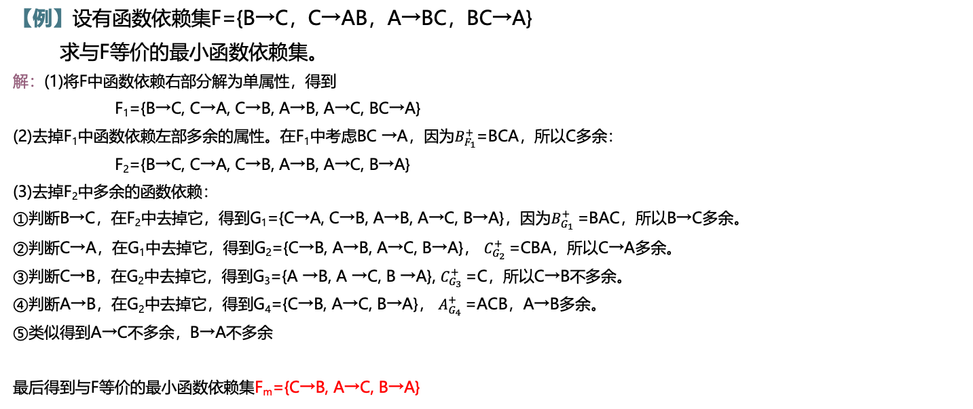
最小函数依赖集计算例子
【例】设有函数依赖集F={B→C，C→AB，A→BC，BC→A}
求与F等价的最小函数依赖集。
解：(1)将F中函数依赖右部分解为单属性，得到
F₁={B→C, C→A, C→B, A→B, A→C, BC→A}
(2)去掉F₁中函数依赖左部多余的属性。在F₁中考虑BC →A，因为$B_{F_{1}}^{+}$=BCA，所以C多余：
F₂={B→C, C→A, C→B, A→B, A→C, B→A}
(3)去掉F₂中多余的函数依赖：
①判断B→C，在F₂中去掉它，得到G₁={C→A, C→B, A→B, A→C, B→A}，因为$B_{G_{1}}^{+}$=BAC，所以B→C多余。
②判断C→A，在G₁中去掉它，得到G₂={C→B, A→B, A→C, B→A}， $C_{G_{2}}^{+}$=CBA，所以C→A多余。
③判断C→B，在G₂中去掉它，得到G₃={A →B, A →C, B →A}, $C_{G_{3}}^{+}$=C，所以C→B不多余。
④判断A→B，在G₂中去掉它，得到G₄={C→B, A→C, B→A}， $A_{G_{4}}^{+}$=ACB，A→B多余。
⑤类似得到A→C不多余，B→A不多余
最后得到与F等价的最小函数依赖集F_{m}={C→B, A→C, B→A}

Slide 57
03
PART
分解算法

Slide 58
关系模式的分解
对于存在数据冗余、插入异常、删除异常的关系模式，可以通过对关系模式的分解来解决问题。关系模式分解后会带来两个问题：
（1）查询时的连接操作是否会丢失某些信息或多出某些信息。这引出了无损连接的概念。
（2）分解后的关系模式是否保持了原来的函数依赖。这是保持函数依赖性的问题。

Slide 59
关系模式的分解
1. 等价模式分解的定义
一个关系可以有多种分解方法，如何判断分解的好与坏呢？
【例】已知一个学生（SNO）只在一个系（SD）学习，一个系只有一名系主任（MN）。
关系模式R（SNO，SD，MN），F={SNO→SD，SD→MN}
分解一：ρ₁={R₁(SNO)，R₂(SD)，R₃(MN)} 不好！无法恢复R
分解二：ρ₂={R₁(SNO，SD)，R₂(SNO，MN)} 不好！丢失SD→MN
分解三：ρ₃={R₁(SNO，SD)，R₂(SD，MN)} 好！

Slide 60
关系模式的分解
2.无损连接性与依赖保持性
对于R<U，F>中任何一个关系r，R分解ρ={R₁, R₂,….,R_{K}}具有
无损连接性：
r=Π_{R1}(r) ⋈ Π_{R2}(r) ⋈ … ⋈ Π_{RK}(r)
保持函数依赖：
F ≡ Π_{R1}(F)∪Π_{R2}(F)∪… Π_{RK}(F)
Π_{Ri}(F)={X → Y | X → Y∈F⁺∧XY⊆R_{i} }
关系r在子模式Ri的属性上投影
子模式Ri所蕴含的F⁺中的函数依赖

Slide 61
关系模式的分解
【例】R(A，B，C) ， F={A→B，A→C} ，分解ρ={AB，AC}
判断1： r=Π_{AB}(r) ⋈ Π_{AC}(r)
是无损连接分解。
判断2: F≡Π_{AB}(F)∪Π_{AC}(F)
= {A→B，A→C}
具有函数依赖保持性。
r
A | B | C
a1 | b1 | c1
a2 | b2 | c2
a3 | b1 | c2

Slide 62
关系模式的分解
算法4.1：无损连接性检验
输入：关系模式R(A₁，A₂，…，A_{n})，它的函数依赖集F，以及分解ρ={R₁，R₂，…，R_{k}}。
输出：确定ρ是否具有无损连接性。
方法：(1)构造一个k行n列的表，第i行对应于关系模式R_{i}，第j列对应于属性A_{j}。如果A_{j}∈R_{i}，则在第i行第j列上放符号a_{j}，否则放符号b_{ij}。
(2)重复考察F中的每一个函数依赖，并修改表中的元素。其方法如下：取F中一个函数依赖X→Y，在X的分量中寻找相同的行，然后将这些行中Y的分量改为相同的符号，如果其中有a_{j}，则将b_{ij}改为a_{j}；若其中无a_{j}，则全部改为b_{ij}（i是这些行的行号最小值）。

Slide 63
关系模式的分解
(3)如果发现表中某一行变成了a_{l}，a₂，…，a_{n}，则分解ρ具有无损连接性；如果F中所有函数依赖都不能再修改表中的内容，且没有发现这样的行，则分解ρ不具有无损连接性。
【例】设R<U，F>，其中U={A，B，C，D，E}，F={A→C，B→C，C→D，DE→C，CE→A}
ρ={R₁，R₂，R₃，R₄，R₅}，这里R₁=AD，R₂=AB，R₃=BE，R₄=CDE，R₅=AE。
判断分解ρ是否具有无损连接性。

Slide 64
F={A→C，B→C，C→D，DE→C，CE→A}
R_{i} | A | B | C | D | E
AD | a₁ | b₁₂ | b₁₃ | a₄ | b₁₅
AB | a₁ | a₂ | ①b₂₃→b₁₃ | ③b₂₄→a₄ | b₂₅
BE | ⑤b₃₁→a₁ | a₂ | ②b₃₃→b₁₃ ④b₁₃→a₃ | ③b₃₄→a₄ | a₅
CDE | ⑤b₄₁→a₁ | b₄₂ | a₃ | a₄ | a₅
AE | a₁ | b₅₂ | ①b₅₃→b₁₃ ④b₁₃→a₃ | ③b₅₄→a₄ | a₅
①考察A→C，发现第1、2、5行上对应于A列的值相同，因此把这3行对应于C列的值取一致，均改为b₁₃。
②考察B→C，发现第2、3行上对应于B列的值均为a₂，因此把第3行C列上的b₃₃改为b₁₃。
③考察C→D，发现第1、2、3、5行C列上均为b₁₃，故把这几行D列的值全改为a₄。
④考察DE→C，发现第3、4、5行上D列的值均为a₄，E列的值均为a₅，因此把这3行C列的值改为a₃。
⑤考察CE→A，发现第3、4、5行上C列的值均为a₃，E列的值均为a₅，因此把这3行A列的值改为a₁。
至此，表中第3行由a₁、a₂、 a₃、 a₄、 a₅组成，可见该分解具有无损连接性。

Slide 65
关系模式的分解
二项分解定理 设ρ=(R₁，R₂)是R的一个分解，F是R上的函数依赖集，分解ρ具有无损连接性的充分必要条件是：
R₁∩R₂→(R₁-R₂)∈F⁺
或 R₁∩R₂→(R₂-R₁)∈F⁺
证明：
（1）充分性：设R₁∩R₂→(R₁-R₂)，按无损连接检验算法可构造出下表。表中省略了a和b的下标，这无关紧要。
R_{i} | R₁∩R₂ | R₁-R₂ | R₂-R₁
R₁ | aa…a | aa…a | bb…b
R₂ | aa…a | bb…b | aa…a

Slide 66
关系模式的分解
如果R₁∩R₂→(R₁-R₂)在F中，则可将表中第2行位于(R₁-R₂)列中的所有符号都改为a，这样该表中第2行就全是a了，则ρ具有无损连接性。同理可证R₁∩R₂→(R₂-R₁)的情况。
如果R₁∩R₂→(R₁-R₂)不在F中，但在F⁺中，即它可以用公理从F中推出来，从而也能推出R₁∩R₂→A_{x}, 其中A_{x}⊆R₁-R₂(分解规则)所以可以将A_{x}列的第2行改为全a，同样可以将R₁-R₂中的其他属性的第2行也改为a，这样第2行就变成全a行。所以分解ρ={R₁，R₂}具有无损连接性。
同样可以证明R₁∩R₂→(R₂-R₁)的情况。
（2）必要性：设构造的表中有一行全为a，例如第1行全为a，则由函数依赖定义可知R₁∩R₂→(R₂-R₁)；如果是第2行全为a，则 R₁∩R₂→(R₁-R₂)。定理证毕。

Slide 67
关系模式的分解
【例】试分析下列分解是否具有无损连接性和函数依赖保持性。
已知：R(A,B,C) F={A→B，C→B}
(1)ρ₁={AB，AC}
(2)ρ₂={AB，BC}
解: (1)设R₁=AB, R₂=AC
R₁∩R₂=A, R₁-R₂=B, R₂-R₁=C
∵R₁∩R₂→(R₁-R₂)∈F⁺ ∴ρ₁具有无损连接性。
∵Π_{AB}(F)∪Π_{AC}(F)={A→B}, 丢失了C→B
∴ρ₁不具有函数依赖保持性。
(2)同理可判断出ρ₂不具有无损连接性,但具有函数依赖保持性。

Slide 68
关系模式的分解
3. 模式分解的方法
算法4.2: 把一个关系模式分解为3NF,使它具有无损连接性和函数依赖保持性.
输入:关系模式R<U,F>.
输出:具有无损连接性和函数依赖保持性的3NF分解ρ={R₁，R₂，….R_{K}}.
方法:
(1) 最小化. 求F的最小函数依赖集F_{m}.
(2) 排除. 如果F_{m}中有一依赖X→A，且XA=U,则输出ρ={R},转(6).
(3) 独立. 若R中某些属性未出现在F_{m}中任一函数依赖的左部或右部,则将它们从R中分出去,单独构成一个关系子模式.
(4) 分组. 对于F_{m}中每一个X→A ,都构成一个关系子模式XA(但若有
X→A₁, X→A₂ , …. ,X→A_{n}，则可用合并规则变为 X→A₁A₂A_{n}，再令X A₁A₂A_{n}作为ρ的一个子模式).
经过上述几步,求出具有函数依赖保持性分解: ρ={R₁，R₂，….R_{K}}.

Slide 69
关系模式的分解
(5) 添键. 若ρ中没有一个子模式含R的侯选键X,则令ρ= ρ∪{X};若存在R_{i} ⊆R_{j}(i≠j),则删去R_{i}.
(6) 停止分解,输出ρ.

Slide 70
关系模式的分解
【例】设有关系模式R<U,F>,U={E，G，H，I，J}，
F={E→I, J→I, I→G, GH→I, IH→E},求其保持函数依赖和无损连接的3NF分解。
解:求出最小函数依赖集Fm={E→I,J→I,I→G,GH→I,IH→E},
L类:J,H
(JH)⁺=JHIGE=U，R唯一的候选键JH
分解为 ρ={EI，JI，IG，GHI，IHE}
添键:{EI，JI，IG， GHI，IHE，JH}
∵EI⊆IHE,IG⊆GHI去掉。
∴保持函数依赖和无损连接的的3NF分解:{JI， GHI，IHE，JH}

Slide 71
关系模式的分解
【例】设R(A,B,C,D,E,G), F={AB→C, C→D, CA→E, E→A, BD→A, B→C}, 求其保持函数依赖和无损连接的3NF分解。
解: ∵B→C ∴AB→C多余,去掉。
∵B⁺=BCDAE(注意BD→A可以使用) ∴BD→A中D多余,去掉。
∴ Fm={C→D,CA→E,E→A,B→A,B→C}
L类：B NLR类：G
(BG)⁺=BGCDAE=U ∴ BG是R惟一的候选键。
独立:G 分组: B→A,B→C ➔ B→AC
∴保持函数依赖的3NF分解:{CD,CAE,EA,BAC,G}
添键:{CD,CAE,EA,BAC,G,BG} ∵EA⊆CAE,G⊆BG去掉。
∴保持函数依赖和无损连接的的3NF分解:{CD,CAE,BAC,BG}

Slide 72
关系模式的分解
算法4.3: 把一个关系模式分解为BCNF,使它具有无损连接性.
输入:关系模式R<U,F>.
输出:具有无损连接性BCNF分解ρ={R₁，R₂，….R_{K}}.
方法:
（1）令ρ={R}；
（2）如果ρ中所有关系模式都是BCNF，则转（4）；
（3）如果ρ中有一个关系模式R_{i}<U_{i}，F_{i}>不是BCNF，则R_{i}中必有X→A∈F_{i}⁺(A∉X)，且X不是R_{i}的键。设S₁=XA，S₂=U_{i}-A，用分解{S₁，S₂}代替R_{i}<U_{i}，F_{i}>，转（2）；
（4）分解结束，输出ρ。

Slide 73
关系模式的分解
【例】 设R<U,F>,U={C,T,H,R,S,G},F={CS→G，C→T，TH→R，HR→C，HS→R},将其分解为BCNF且具有无损连接性。
解: L类：H、S (HS)⁺=HSRCTG=U HS是R惟一的候选键。
F={CS→G，C→T，TH→R，HR→C，HS→R}
∴R不是BCNF。
选CS→G, S1=CSG(是BCNF，候选键是CS),
S2=CTHRS (不是BCNF,候选键是HS)
选C→T, S1=CT(是BCNF),
S2=CHRS(不是BCNF,候选键是HS)
选HR→C, S1=HRC(是BCNF),
S2=HRS(是BCNF)
∴具有无损连接的的BCNF分解:{CSG，CT，HRC，HRS}

Slide 74
关系模式的分解
【例】设R(A,B,C,D,E,G),F={AB→C,C→D,CA→E,E→A,BD→A,B→C},求其具有无损连接的BCNF分解。
解: BG是R惟一的候选键。
Fm={C→D,CA→E,E→A,B→A,B→C}(也可以利用F进行分解)
∴R不是BCNF。
选C→D, S1=CD(是BCNF), S2=ABCDEG-D=ABCEG(不是BCNF,候选键是BG)
选CA→E,S1=CAE(不是BCNF,候选键是AC,EC), S2=ABCEG-E=ABCG(不是BCNF,候选键是BG)
选E→A, S1=EA(是BCNF), S2=CAE-A=CE(是BCNF)
选B→A, S1=BA(是BCNF), S2=ABCG-A=BCG(不是BCNF,候选键是BG)
选B→C, S1=BC(是BCNF), S2=BCG-C=BG (是BCNF)
∴具有无损连接的的BCNF分解:{CD,EA,CE,BA,BC,BG}

Slide 75
关系模式的分解
【例】设R(A,B,C,D,E,G),F={AB→C,C→D,CA→E,E→A,BD→A,B→C},求其具有无损连接的BCNF分解。
ABCDEG(键BG)
选C →D
CD
ABCEG(键BG)
选CA →E
ACE(键AC, CE)
ABCG(键BG)
选E →A
选B →A
EA
CE
AB
BCG(键BG)
选B →C
解: 具有无损连接的的BCNF分解:{CD,EA,CE,BA,BC,BG}
BC
BG

Slide 76
第4章 规范化理论要点
1. 函数依赖关系
2. 关系模式的规范化
5种范式及转换
3. 阿氏公理及其推理规则
4. X_{F}⁺的定义及求X_{F}⁺
5. 用函数依赖或X_{F}⁺求键
6.求最小函数依赖集F_{m}
7. 模式分解的概念、方法
作业（希冀平台提交）

